Slide 1
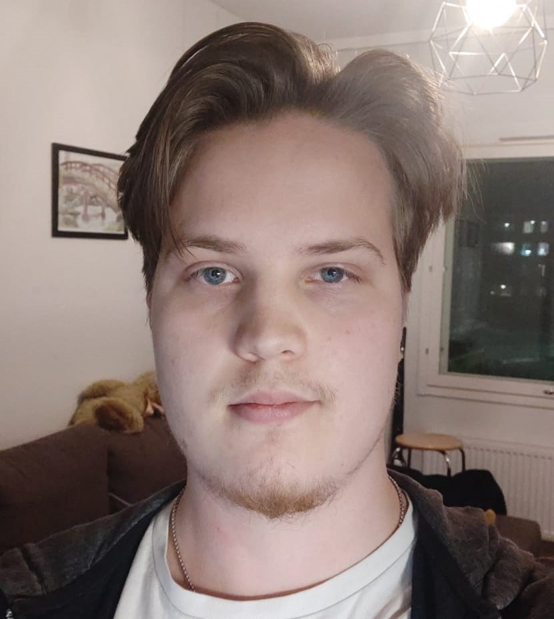
PowerPoint
Valtteri Pitkänen
5.5.2021

Slide 2
Automerkit
Audi
Fiat
Kia
Ford

Slide 3


Slide 4
Johtaja
alainen
alainen
alainen
alainen
alainen

Slide 5


Slide 6


